Slide 1

Programación de Inteligencia Artificial
Unidad 1.
Introducción a la Programación de Inteligencia Artificial
C.E. de Inteligencia Artificial y Big Data
1

Slide 2
Unidad 1. Introducción a la Programación de Inteligencia Artificial
Índice
Introducción a la Inteligencia Artificial.
Caracterización de los Lenguajes de Programación.
¿Por qué Python?
Entendiendo el Entorno de Desarrollo: PyCharm.
Introducción a Python:
Declaración Print
Variables y Tipos de Datos
Operadores y Comparadores
String, Listas y Diccionarios
Tuples, Sets y Booleanos
Control de Flujo: Loops
Control de Flujo: Condicionales
Funciones
Manipulación de Archivos
POO y Herencia
Manejo de Errores
Paquetes y Collections
3

Slide 3
Programación de Inteligencia Artificial
Introducción a la Inteligencia Artificial
C.E. de Inteligencia Artificial y Big Data
1

Slide 4
Unidad 1. Introducción a la Programación de Inteligencia Artificial
Introducción a la I.A.
¿Inteligencia Artificial?
¿Redes Neuronales?
¿Machine Learning?
¿Big Data?
¿Deep Learning?
¿IA Débil y Fuerte?
3
Notes:
Seguramente hemos oído hablar de los conceptos
Muchas veces estos se solapan, lo cual puede llevar a cierta confusión, vamos a verlos…

Slide 5
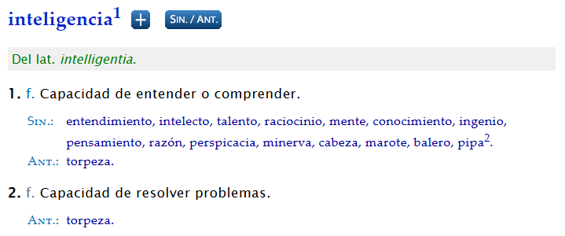
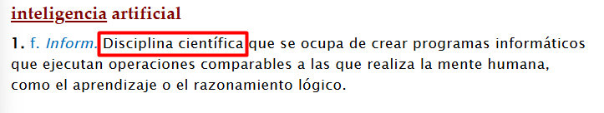
Unidad 1. Introducción a la Programación de Inteligencia Artificial
Introducción a la I.A.
¿Qué es la Inteligencia Artificial?
3
Notes:
Si intentamos definir lo que es la IA, encontraremos a muchos autores que la definen a su manera.
Según la RAE:

Slide 6
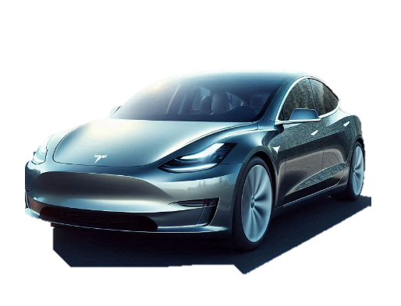
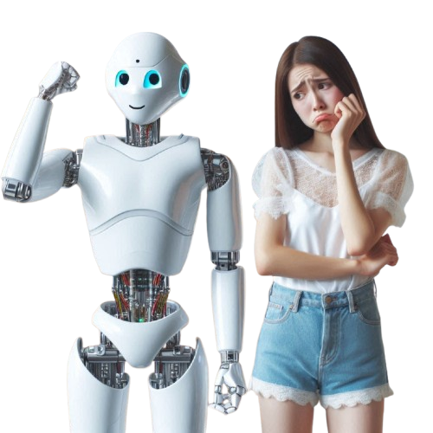

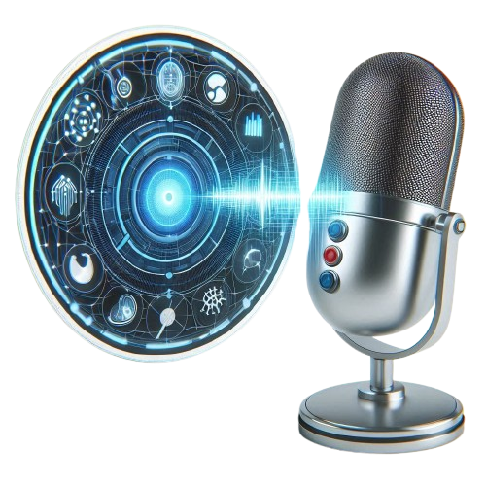
Unidad 1. Introducción a la Programación de Inteligencia Artificial
Introducción a la I.A.
¿Qué es la Inteligencia Artificial?
¿Y que son comportamientos “inteligentes”?
Conducir
Analizar Patrones
Reconocimiento de Voz
…Pero ¿eso las vuelve más capaces que nosotr@s?
5
Notes:
Son muchas las áreas en las que destacan las máquinas, incluso con un rendimiento mayor al humano.

Slide 7
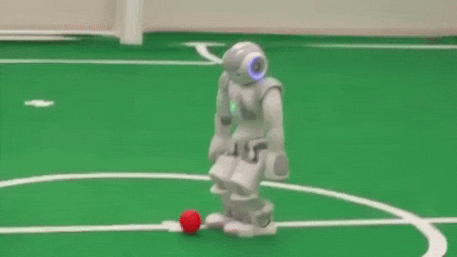

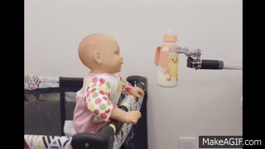
Unidad 1. Introducción a la Programación de Inteligencia Artificial
Introducción a la I.A.
¿Qué es la Inteligencia Artificial?
¿Y que son comportamientos “inteligentes”?
Coge a cualquiera de algunas IAs que sobresalen en un dominio muy específico, y ponlo a realizar otra muy diferente…
I.A. Débil
Narrow AI
Pueden realizar un conjunto muy determinado de tareas.
6
Notes:
Por ejemplo, un robot que ha aprendido a andar, no tiene porque saber dar patadas

Slide 8

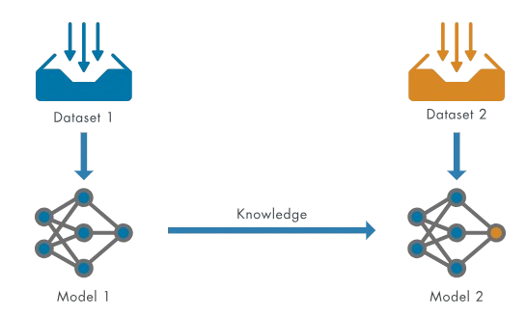

Unidad 1. Introducción a la Programación de Inteligencia Artificial
Introducción a la I.A.
¿Qué es la Inteligencia Artificial?
¿Y que son comportamientos “inteligentes”?
I.A. Fuerte
AI General
Hacen referencia a aquellas IAs que son capaces de aplicarse a gran variedad de problemas.
→ AÚN NO EXISTE
Avances hacia la AGI:
Dataset 1
Dataset 2
…
Conocimiento
Modelo 1
Modelo 2
Transfer Learning Multi-task Learning Modelos de Gran Escala
7

Slide 9
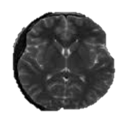
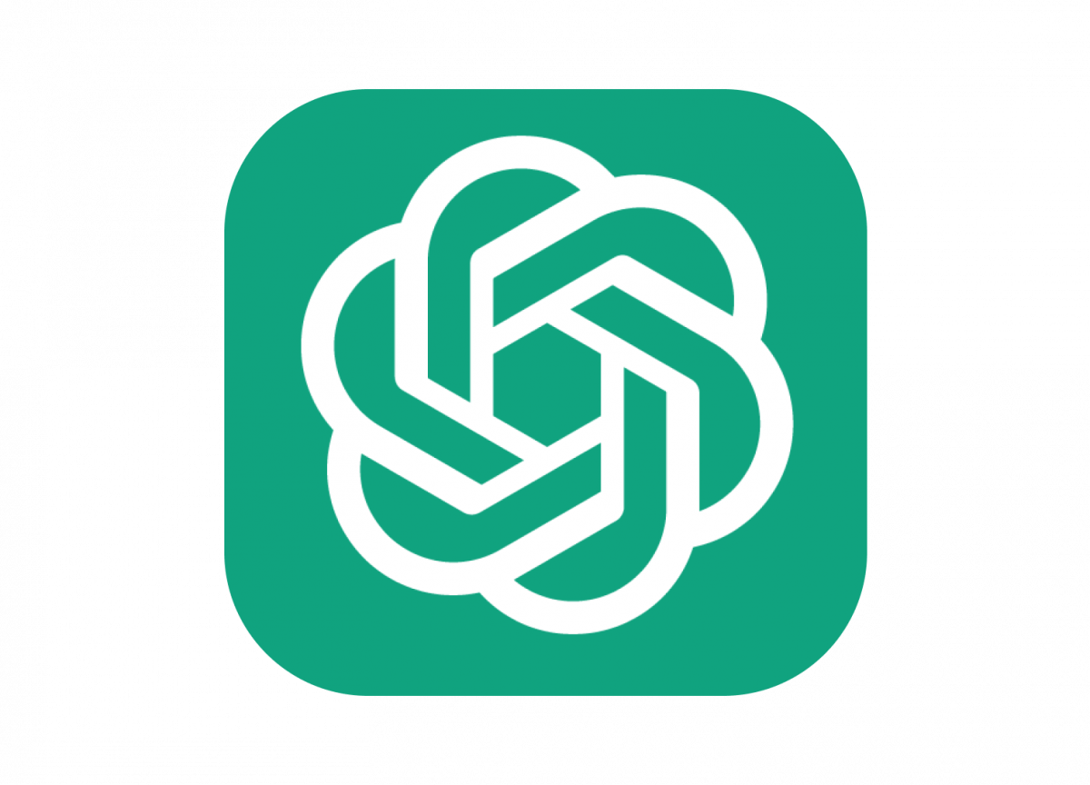
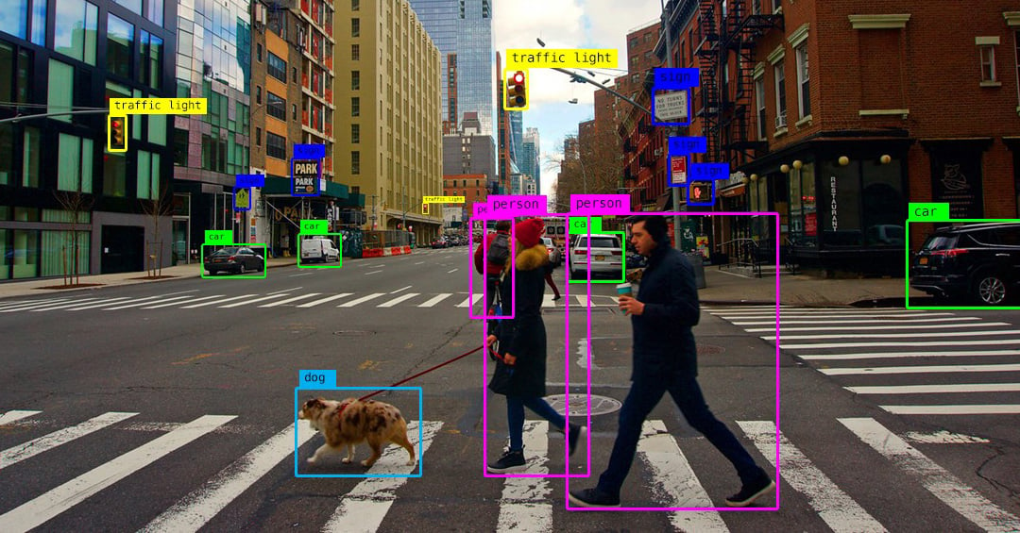

Unidad 1. Introducción a la Programación de Inteligencia Artificial
Introducción a la I.A.
¿Qué es la Inteligencia Artificial?
¿Y que son comportamientos “inteligentes”?
I.A. Fuerte
AI General
Hacen referencia a aquellas IAs que son capaces de aplicarse a gran variedad de problemas.
→ AÚN NO EXISTE
Avances hacia la AGI:
ResNet
Transfer Learning Multi-task Learning Modelos de Gran Escala
8

Slide 10
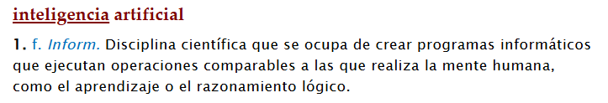
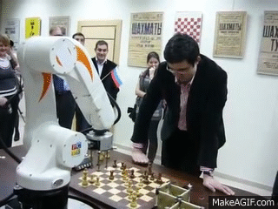
Unidad 1. Introducción a la Programación de Inteligencia Artificial
Introducción a la I.A.
¿Cómo se define la Inteligencia Artificial?
Diferentes subcategorías de inteligencia:
Robótica
Procesamiento de lenguaje natural (NLP)
Visión
Conversión de texto a voz
…
Podemos programar de forma clásica, un robot que juegue al ajedrez.
Esto podría compararse a las operaciones que ejecutan la mente humana, aparentemente.
9

Slide 11
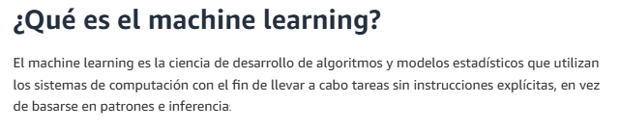
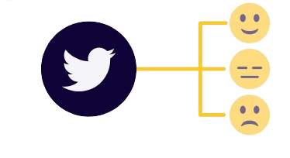
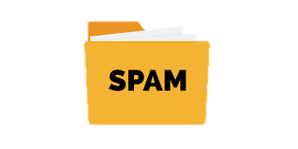

Unidad 1. Introducción a la Programación de Inteligencia Artificial
Introducción a la I.A.
¿Y qué hace diferente a un agente inteligente?
La capacidad de aprender → Machine Learning
(Aprendizaje Automático)
Paradigmas del Aprendizaje
Aprendizaje Supervisado
Aprendizaje Reforzado
Aprendizaje No Supervisado
10
Notes:
En el aprendizaje supervisado, el modelo se entrena utilizando un conjunto de datos etiquetado, donde cada entrada tiene una salida correspondiente conocida → Clasificación y regresión (ejemplo: detectar correso de spam)
Por otro lado, el aprendizaje no supervisado no utiliza etiquetas en los datos de entrenamiento. En su lugar, el modelo intenta descubrir patrones, estructuras o agrupaciones inherentes en los datos, lo que es útil para tareas como la segmentación de clientes en marketing, la reducción de dimensionalidad para visualizar datos complejos, o la detección de anomalías en sistemas de seguridad.
El aprendizaje por refuerzo representa una tercera categoría fundamental que difiere significativamente de los métodos supervisados y no supervisados. En este enfoque, un agente aprende a tomar decisiones secuenciales interactuando con un entorno, con el objetivo de maximizar una señal de recompensa acumulativa a lo largo del tiempo.

Slide 12
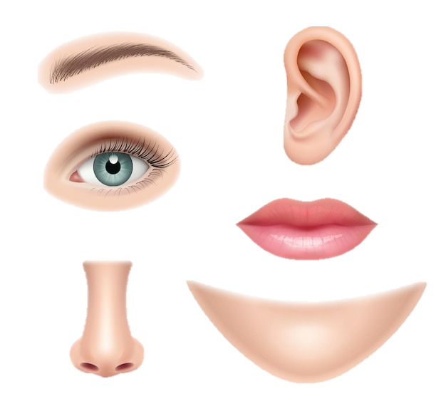
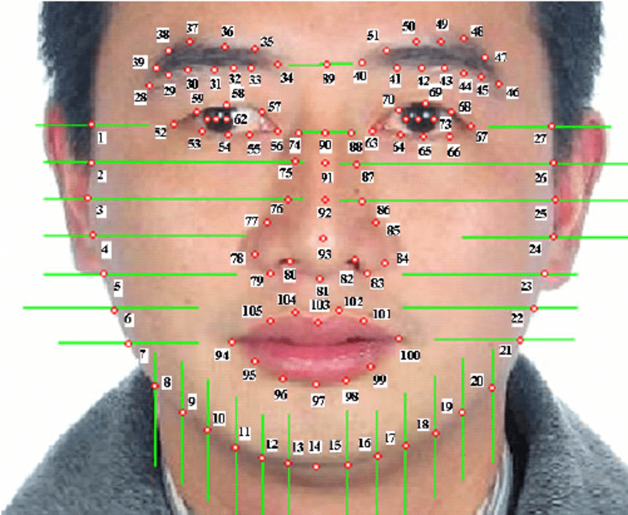
Unidad 1. Introducción a la Programación de Inteligencia Artificial
Introducción a la I.A.
¿Y qué hace diferente a un agente inteligente?
No es lo mismo programar para realizar una función, que para aprender a realizar funciones.
Elementos que conforman una cara !=
Identificarla automáticamente
Iteligencia artificial != Machine Learning
12

Slide 13
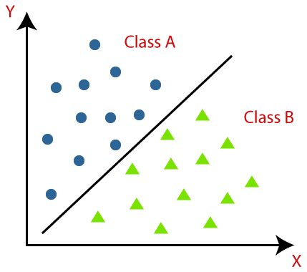
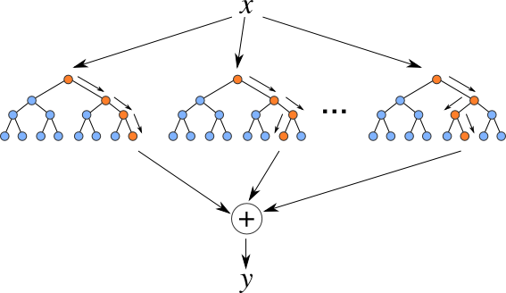
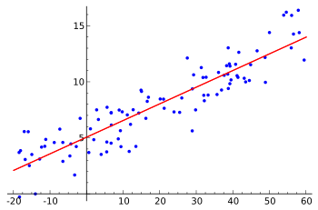
Unidad 1. Introducción a la Programación de Inteligencia Artificial
Introducción a la I.A.
Machine Learning
Utiliza diferentes técnicas para cubrir diferentes tipos de aplicaciones.
Random Forest
(árboles de decisión)
Modelos de Regresión
Modelos de Clasificación
13
Notes:
La regresión tiene el objetivo de predecir valores continuos (Números pues, como el 1, 2.3, 3.1416 etc…),
El ejemplo más claro para este tipo de problemas es el de fijar el precio de nuestra casa, por lo general lo realizamos basados en una serie de parámetros como la cantidad de baños, metros cuadrados, habitaciones, etc.
Al final lo que buscamos es que nuestro algoritmo nos arroje un dato continuo, en este caso el valor en dólares de nuestra casa.
Y la clasificación tiene la tarea de asignar una clase, es decir predecir a que clase pertenece un conjunto de datos, aquí es muy importante entender que en los problemas de clasificación los valores son discretos .
No tengo idea de qué algoritmo usa Google para clasificar sus imágenes, pero definitivamente usan inteligencia artificial y MACHINE LEARNING.
Cuando buscas alguna imagen o subes la imagen a Google images, lo que vas a encontrar son muchos sitios web que la han previamente y en el caso de un producto, es muy sencillo encontrar los datos del mismo si no tienes idea de qué es lo que aparece en la imagen que subiste.

Slide 14
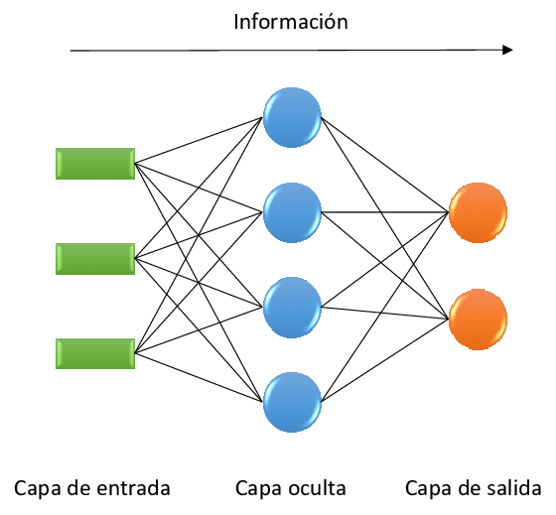
Unidad 1. Introducción a la Programación de Inteligencia Artificial
Introducción a la I.A.
Machine Learning → Redes Neuronales
¿Qué es una puerta?
Usamos la información aprendida para identificar elementos más abstractos:
¿Qué es un coche?
¿Qué es un camión?
…
¿Qué es un volante?
¿Qué es una rueda?
14

Slide 15


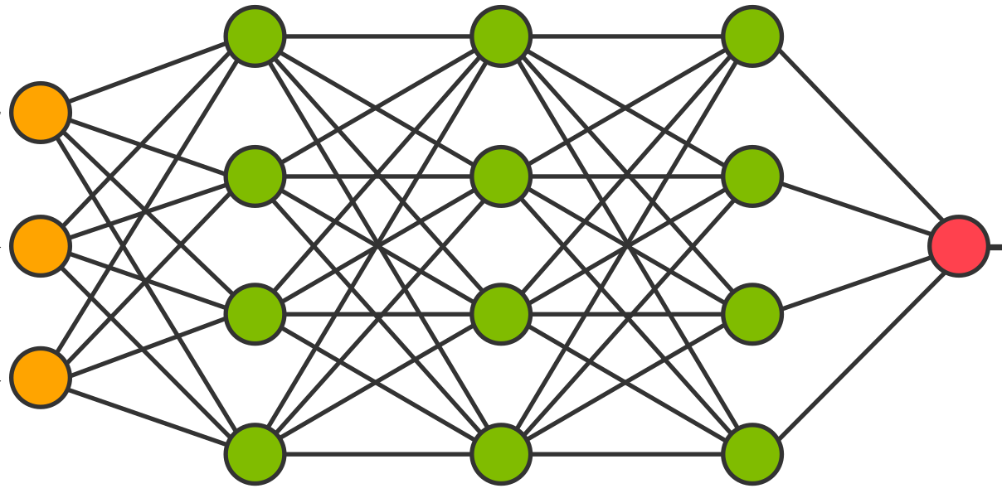
Unidad 1. Introducción a la Programación de Inteligencia Artificial
Introducción a la I.A.
Machine Learning → Redes Neuronales → Deep Learning
Obtener Características
Coche
-----
No Coche
A medida que añadimos capas y complejidad, estos algoritmos se conocen como Deep Learning (aprendizaje profundo).
Clasificar
Coche
-----
No Coche
Obtener Patrones + Clasificación
15

Slide 16


Unidad 1. Introducción a la Programación de Inteligencia Artificial
Introducción a la I.A.
Machine Learning → Redes Neuronales → Deep Learning → Big Data
El Deep Learning necesita entrenar y aprender con una cantidad masiva de datos.
Sin embargo, debido a la mentalidad actual, nos encontramos en la era de la información, en la cual acumulamos grandes cantidades de datos.
Esta acumulación y análisis de datos es lo que consideramos
→ Big Data
16
Notes:
Información obtenida desde DotCSV

Slide 17
Programación de Inteligencia Artificial
Caracterización de los Lenguajes de Programación
C.E. de Inteligencia Artificial y Big Data
17

Slide 18
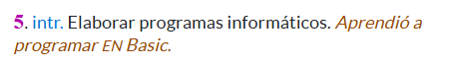
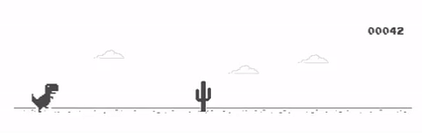
Unidad 1. Introducción a la Programación de Inteligencia Artificial
Caracterización de los Lenguajes de Programación
¿Por qué queremos programar?
Se nos ocurre que podríamos establecer un umbral, y, elaborar un programa informático que, cuando detecte que el dinosaurio supera este umbral, añada una unidad a un contador.
→ Hemos automatizado un proceso.
Imagina que queremos contar el número de saltos que da el dinosaurio.
Para ello, tendríamos que situarnos frente a la pantalla un tiempo indeterminado, sin perder ni un momento la atención.
18

Slide 19
Unidad 1. Introducción a la Programación de Inteligencia Artificial
Caracterización de los Lenguajes de Programación
Y ¿qué es un programa?
Programa: un conjunto de instrucciones, métodos, clases y objetos, así como acciones lógicas que, cuando se ejecutan juntos, permiten que el ordenador realice una tarea específica.
Instrucción: unidad más pequeña de operación, una línea de código.
int contador = 0;
Método: secuencia de instrucciones que podemos llamar para realizar una acción. → Función.
Con los métodos enseñamos a las máquinas a hacer algo, pero es haciendo llamadas a métodos cuando pedimos a las máquinas que lo hagan.
19

Slide 20
Unidad 1. Introducción a la Programación de Inteligencia Artificial
Caracterización de los Lenguajes de Programación
Y ¿qué es un programa?
funcion contar(dinosaurio, umbral){ si(dinosaurio.altura > umbral.altura){
contador++;
}
devuelve contador;
}
Acción lógica
Instrucciones
Está escrito en un Lenguaje de Programación
20

Slide 21
Unidad 1. Introducción a la Programación de Inteligencia Artificial
Caracterización de los Lenguajes de Programación
¿Qué es un Lenguaje de Programación?
Es el idioma que utilizamos para comunicarnos con las máquinas.
¿Y en qué nos debemos fijar para elegir uno adecuado en el contexto de desarrollo de inteligencia artificial?
Velocidad: al requerir de numerosos cálculos, tendrá que poder procesarse rápidamente, casi en tiempo real.
Curva de Aprendizaje: los lenguajes más utilizados normalmente son los que más guías y librerías y apoyo de la comunidad tienen.
Coste: no todos los lenguajes son gratuitos (MATLAB).
21

Slide 22
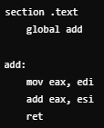
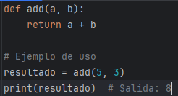
Unidad 1. Introducción a la Programación de Inteligencia Artificial
Caracterización de los Lenguajes de Programación
Niveles de los Lenguajes de Programación:
Bajo nivel: código máquina.
Nivel simbólico: ensamblador.
Alto nivel: por ejemplo, Python.
89 F8 → mueve el primer arg al registro EAX
01 F0 → suma el segundo arg al registro EAX
C3 → devuelve el resultado de EAX
22

Slide 23

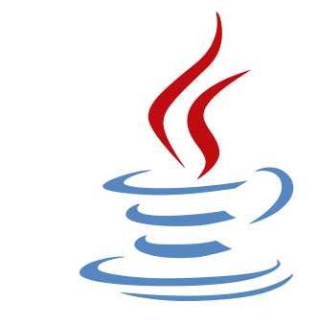

Unidad 1. Introducción a la Programación de Inteligencia Artificial
Caracterización de los Lenguajes de Programación
¿Qué lenguajes de programación son adecuados para el desarrollo de Inteligencia Artificial y Big Data?
R: excelente para análisis estadístico y visualización de datos, usado comúnmente en ML, DL y procesamiento de datos.
Java: lenguaje de muy alto rendimiento, escalable y robusto, utilizado comúnmente para aplicaciones empresariales y procesamiento en tiempo real.
JavaScript: permite integrar modelos de IA en páginas web y aplicaciones móviles, así como chatbots, tiene una sintaxis amigable y bibliotecas de TensorFlow.
23

Slide 24
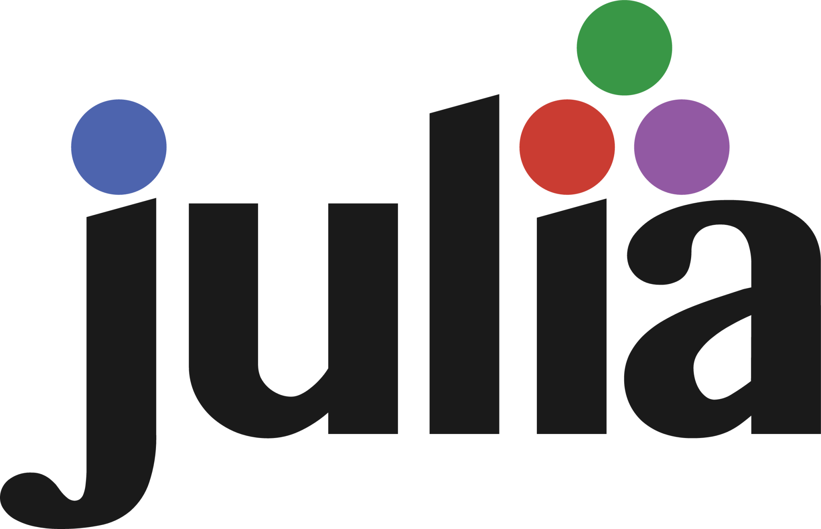

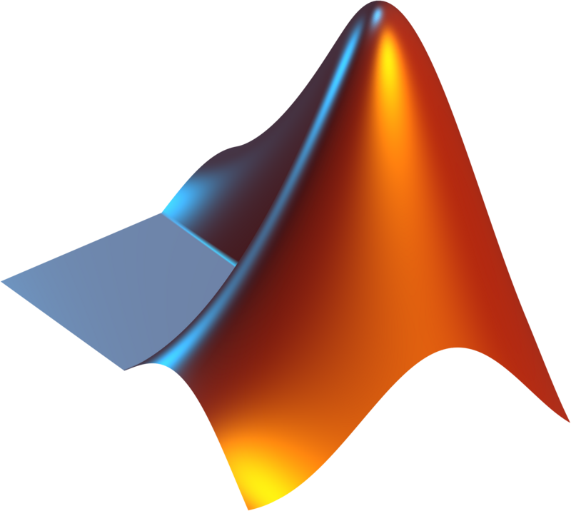
Unidad 1. Introducción a la Programación de Inteligencia Artificial
Caracterización de los Lenguajes de Programación
¿Qué lenguajes de programación son adecuados para el desarrollo de Inteligencia Artificial y Big Data?
Julia: tiene un rendimiento similar a C++ y es fácil de aprender, pero se centra en cálculos numéricos, útil para simulaciones científicas.
LISP: es un lenguaje muy curioso ya que permite homoiconicidad, es decir, el propio lenguaje se escribe en formato de estructura de datos.
MatLab: es un lenguaje de muy alto nivel, basado en matrices para matemáticas computacionales, muy adecuado para el cálculo paralelo a gran escala.
24

Slide 25
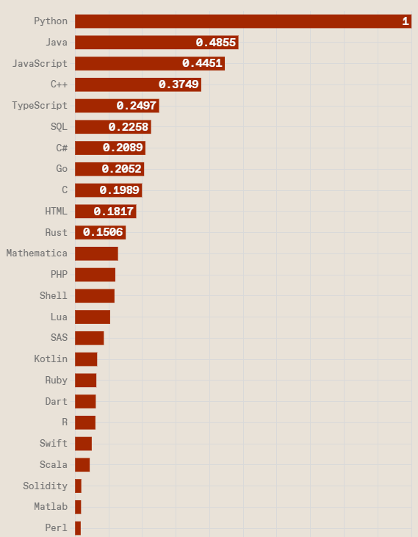
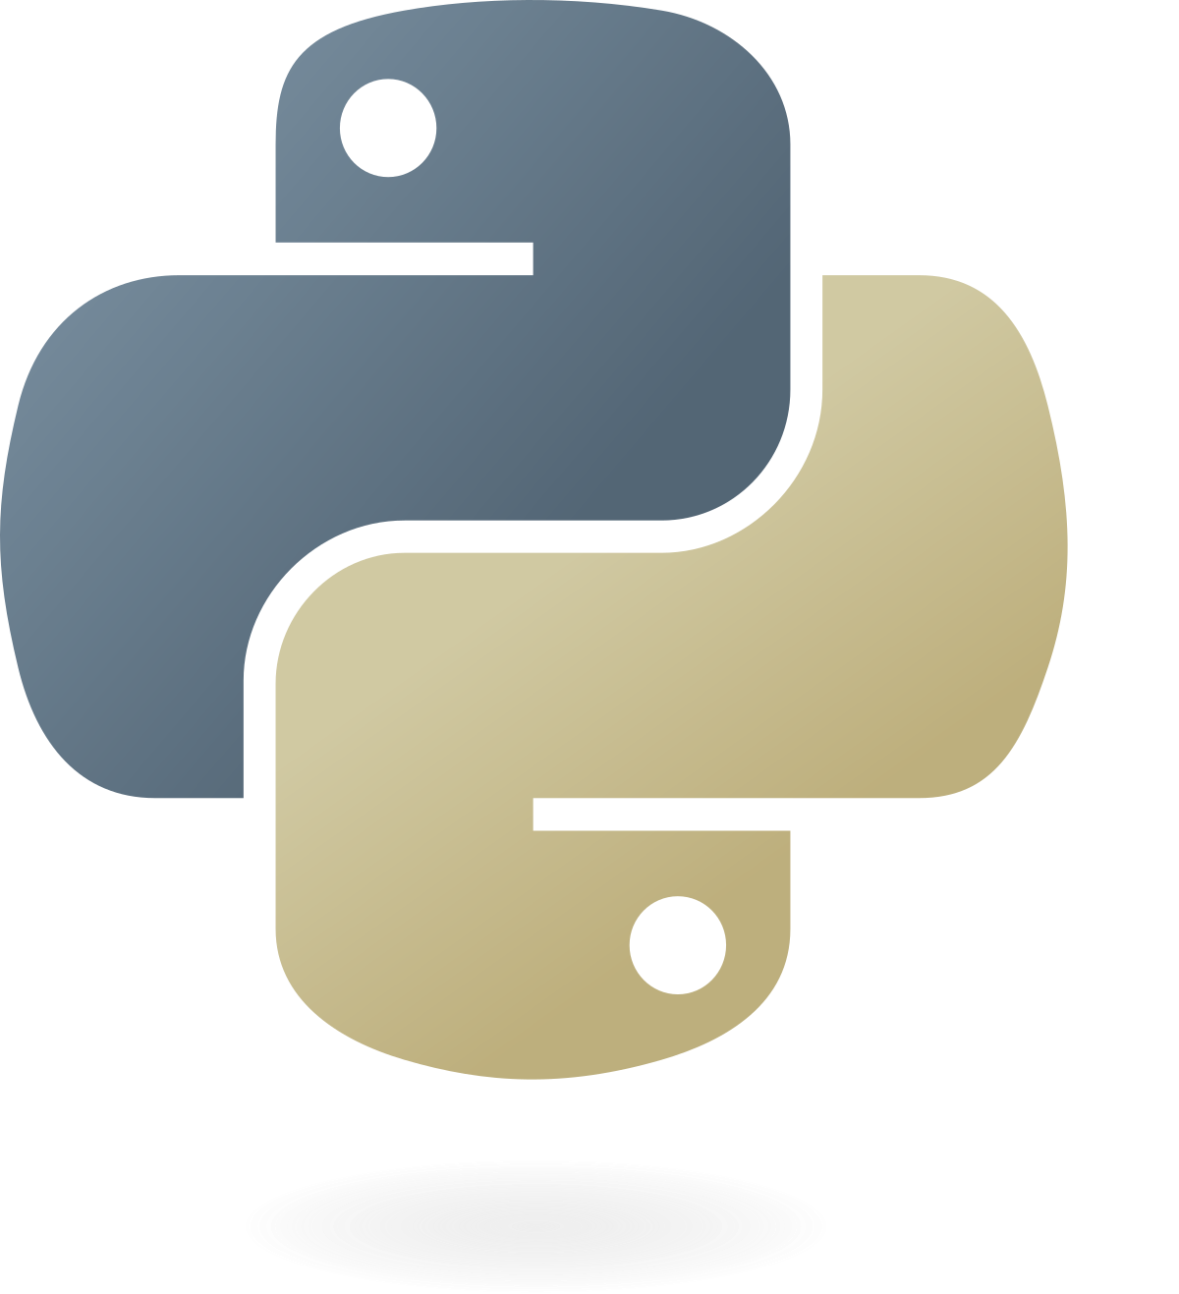
Unidad 1. Introducción a la Programación de Inteligencia Artificial
Caracterización de los Lenguajes de Programación
¿Qué lenguajes de programación son adecuados para el desarrollo de Inteligencia Artificial y Big Data?
Según el IEEE (Instituto de Ingenieros Eléctricos y Electrónicos)
25

Slide 26
Programación de Inteligencia Artificial
¿Por qué Python?
C.E. de Inteligencia Artificial y Big Data
26

Slide 27
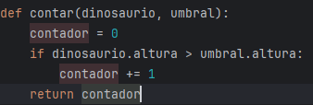
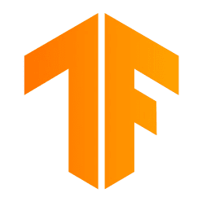
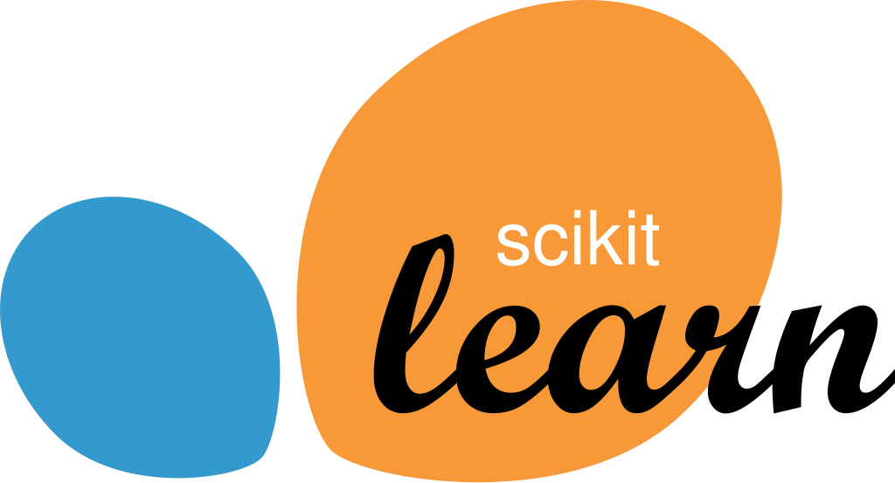


Unidad 1. Introducción a la Programación de Inteligencia Artificial
¿Por qué Python?
¿Por qué Python es el lenguaje de programación más elegido?
Curva de aprendizaje suave y sintaxis simple y legible:
Amplia biblioteca y Frameworks especializados:
27

Slide 28

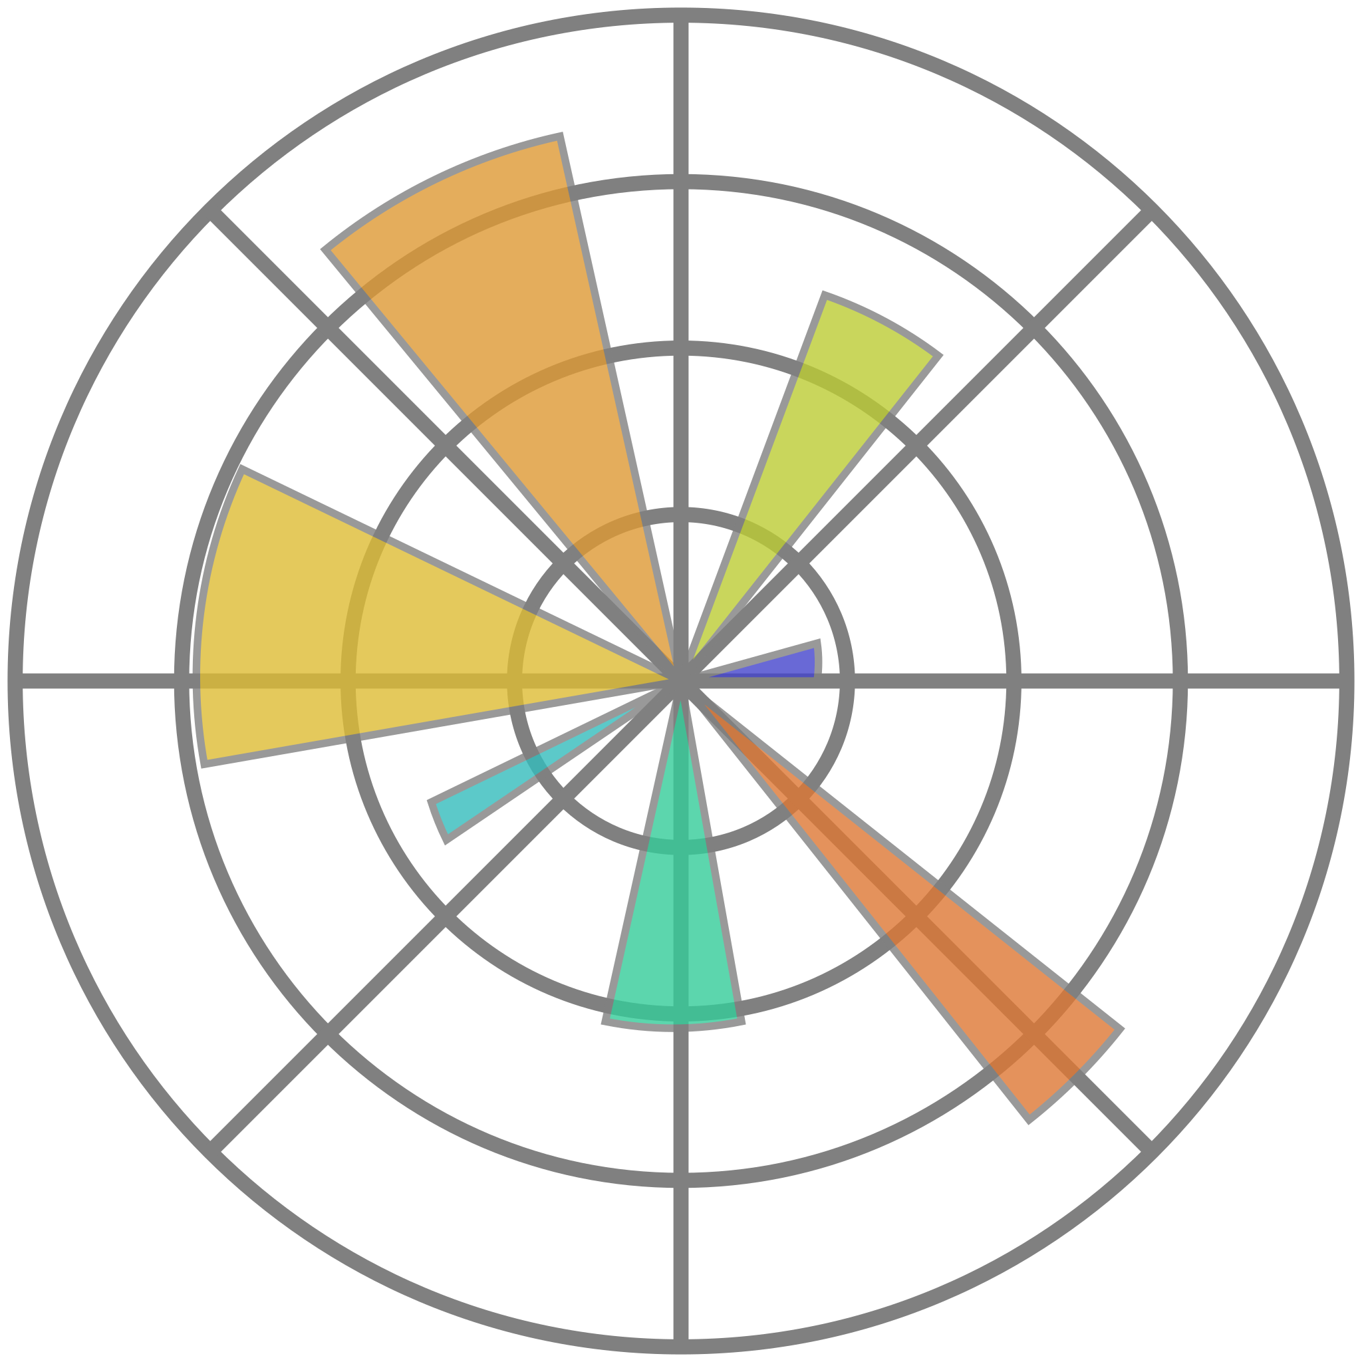


Unidad 1. Introducción a la Programación de Inteligencia Artificial
¿Por qué Python?
¿Por qué Python es el lenguaje de programación más elegido?
Gran comunidad de soporte que contribuye constantemente con tutoriales, documentación y soporte en foros como StackOverflow.
Manejo eficiente de datos y visualización: herramientas como Pandas y NumPy permiten manipular y analizar grandes volúmenes de datos y otras bibliotecas como Matplotlib y Seaborn facilitan la creación de gráficos, para interpretar mejor estos datos.
28

Slide 29
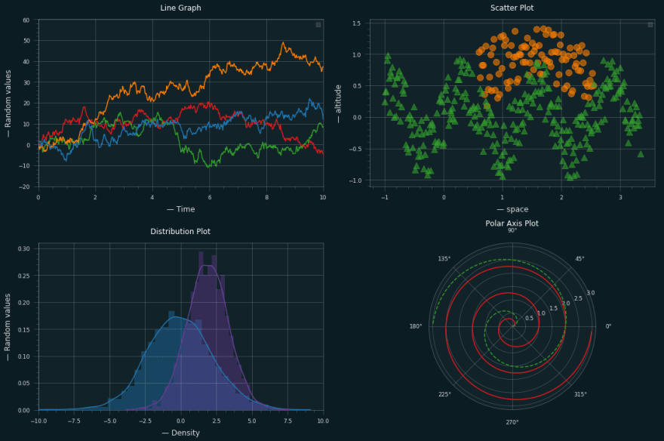
Unidad 1. Introducción a la Programación de Inteligencia Artificial
¿Por qué Python?
¿Por qué Python es el lenguaje de programación más elegido?
29

Slide 30
Unidad 1. Introducción a la Programación de Inteligencia Artificial
¿Por qué Python?
¿Por qué Python es el lenguaje de programación más elegido?
Características:
Programación de alto nivel.
Orientada a objetos: mayor eficiencia a largo plazo.
Multiplataforma: compatible con Windows, Linux, MacOS y UNIX.
Lenguaje Interpretado: no necesita ser compilado como sucede con Java o C++.
Tipado dinámico: los tipos de variables no necesitan ser anunciados puesto que se van estableciendo durante la ejecución.
Velocidad y Memoria: no se trata de un lenguaje extremadamente rápido o eficiente en cuanto a consumo de memoria, pero tiene librerías que tratan de compensarlo (más o menos).
30

Slide 31
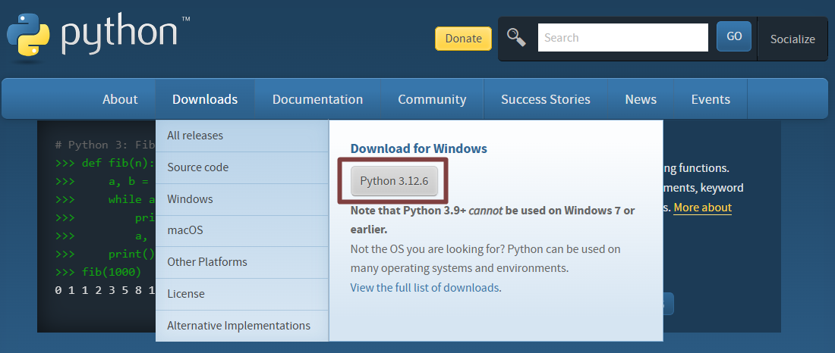
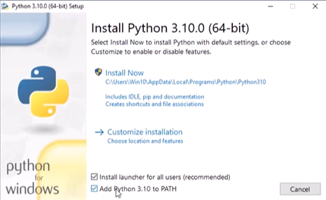
Unidad 1. Introducción a la Programación de Inteligencia Artificial
¿Por qué Python?
¿Por qué Python es el lenguaje de programación más elegido?
Instalación:
Welcome to Python.org
¡OJO! Añade Python al Path
31

Slide 32
Programación de Inteligencia Artificial
Entendiendo PyCharm
C.E. de Inteligencia Artificial y Big Data
32

Slide 33

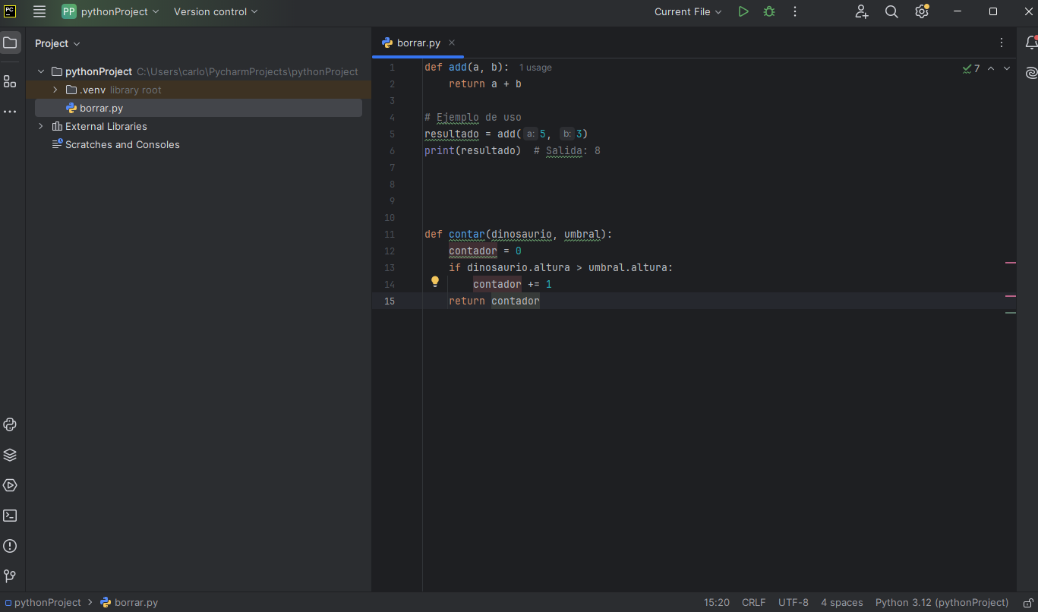
Unidad 1. Introducción a la Programación de Inteligencia Artificial
Entendiendo PyCharm
Eligiendo un IDE IDEal
IDE son las siglas de “Integrated Development Enviroment”, es una aplicación informática que está compuesta por un conjunto de herramientas.
Editor de texto: permite escribir el código, copiar, cortar, pegar…
Compilador/Intérprete: traduce el código fuente en alto nivel a bajo nivel.
Depurador: ejecuta el código paso a paso para identificar y corregir errores.
Administrador de proyectos: organiza archivos y carpetas facilitando la gestión.
Control de versiones: permiten controlar los cambios realizados sobre las aplicaciones.
Simuladores: permiten realizar pruebas del software en diferentes entornos.
33

Slide 34
Unidad 1. Introducción a la Programación de Inteligencia Artificial
Entendiendo PyCharm
Eligiendo un IDE IDEal
¿Es lo mismo un IDE que un Framework?
IDE
Framework
Herramientas
Librerías
Reglas
Proporciona la estructura y convenciones para desarrollar aplicaciones de forma rápida y eficiente dentro de un contexto específico.
34

Slide 35
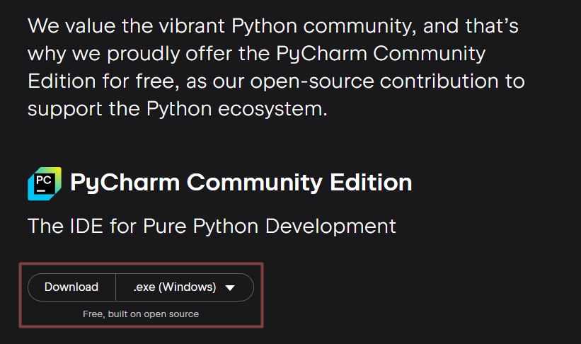
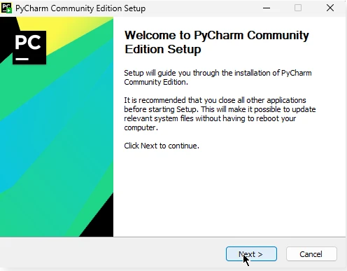
Unidad 1. Introducción a la Programación de Inteligencia Artificial
Entendiendo PyCharm
Eligiendo un IDE IDEal: PyCharm
En esta primera unidad utilizaremos PyCharm:
Download PyCharm: The Python IDE for data science and web development by JetBrains
Next → Next → Next…
Es posible que pida que instales el intérprete de Python.
35

Slide 36
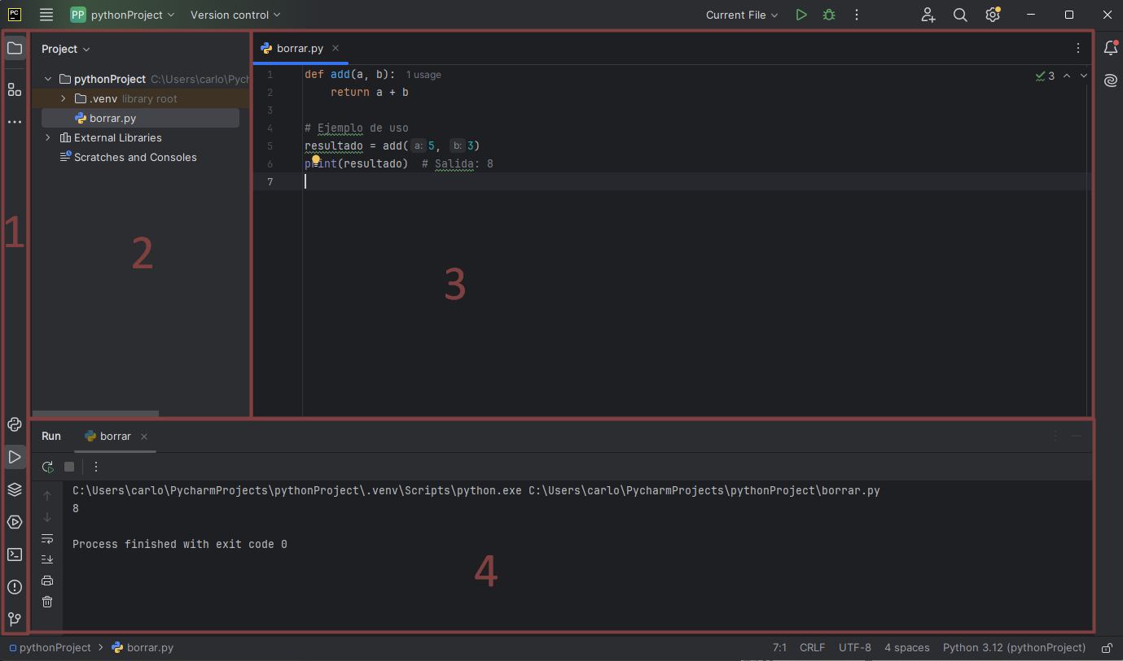
Unidad 1. Introducción a la Programación de Inteligencia Artificial
Entendiendo PyCharm
Eligiendo un IDE IDEal: PyCharm
Interfaz de Bienvenida:
Herramientas
Explorador de proyectos.
Ventana de código.
Consola.
36

Slide 37
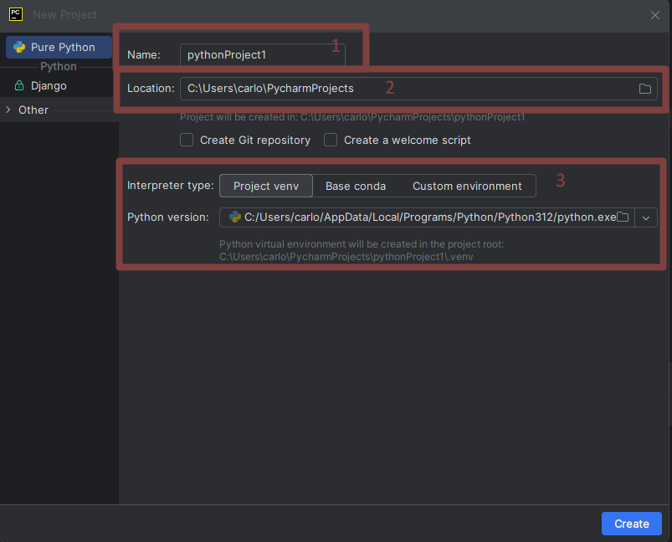
Unidad 1. Introducción a la Programación de Inteligencia Artificial
Entendiendo PyCharm
Eligiendo un IDE IDEal: PyCharm
Creación de un nuevo proyecto: File → New Project
Daremos un nombre al proyecto.
Seleccionaremos la ubicación.
Elegiremos el intérprete de Python que deseamos utilizar (última versión).
37

Slide 38
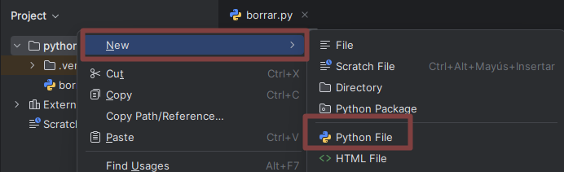
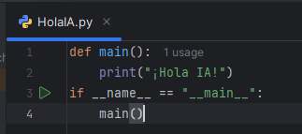
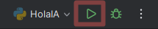
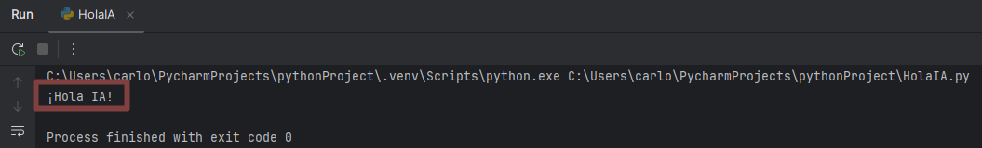
Unidad 1. Introducción a la Programación de Inteligencia Artificial
Entendiendo PyCharm
Eligiendo un IDE IDEal: PyCharm
Primer script en Python: “¡Hola IA!”
Hacemos clic derecho sobre la carpeta de proyecto y pulsamos en New → Python File.
Escribimos el script en un fichero “HolaIA.py”.
3. Ejecutamos
4. Resultado
38

Slide 39
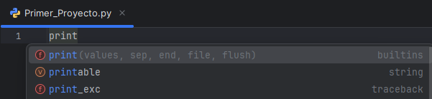
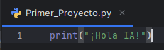
Unidad 1. Introducción a la Programación de Inteligencia Artificial
Entendiendo PyCharm
Eligiendo un IDE IDEal: PyCharm
Escribiendo instrucciones en PyCharm:
Cuando escribimos una instrucción en PyCharm, el IDE nos recomendará posibles instrucciones y estructuras que encajan con lo que estamos escribiendo.
Podemos movernos entre las opciones con las flechas del teclado y presionar tabulador o enter para seleccionar la opción resaltada, escribiendo así el comando.
Veremos como el editor de texto de PyCharm resalta las palabras en diferentes colores dependiendo de su función.
39

Slide 40

Unidad 1. Introducción a la Programación de Inteligencia Artificial
Entendiendo PyCharm
Eligiendo un IDE IDEal: PyCharm
Escribiendo instrucciones en PyCharm:
PyCharm, además, nos mostrará cuando una instrucción le mosquea o tiene un error.
40

